Slide 1
人工神经网络
神经元和网络结构
单层前馈神经网络
多层前馈神经网络

Slide 2
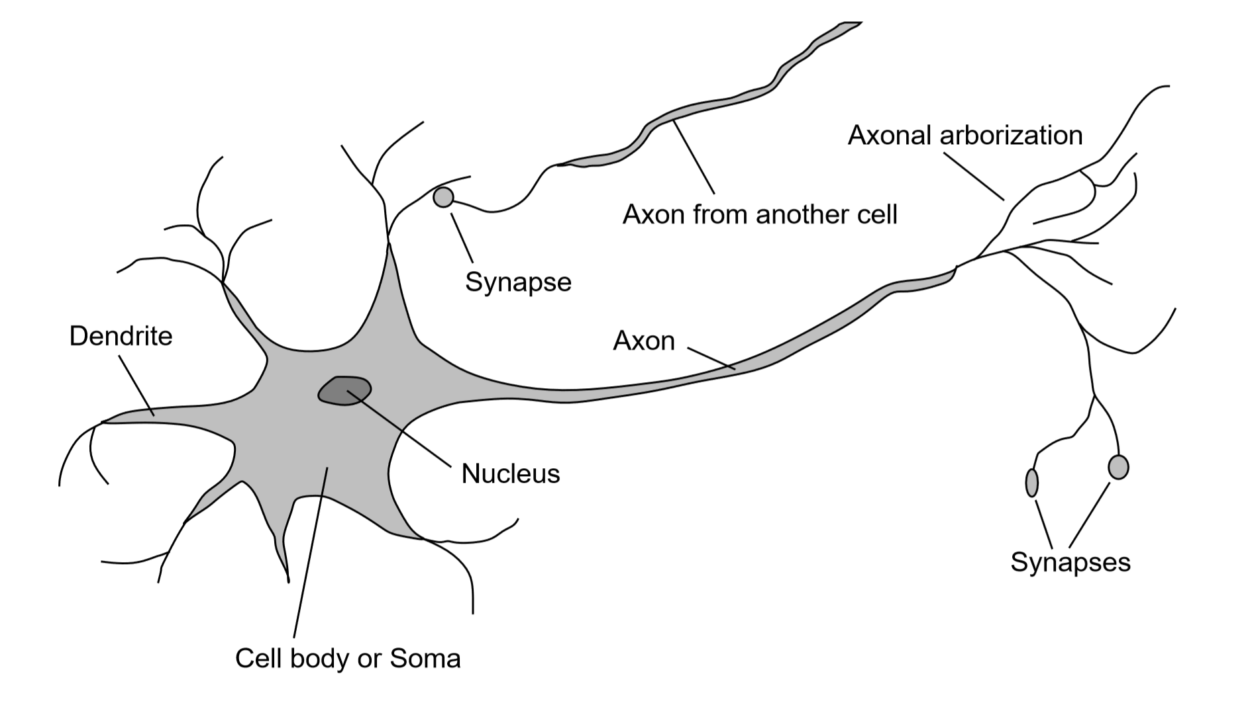
生物神经元
人脑中有10¹¹个神经元，20多种类型，10¹⁴突触
神经元：细胞体（Soma）、树突（Dendrite）、轴突（Axon）、突触（synapse）

Slide 3
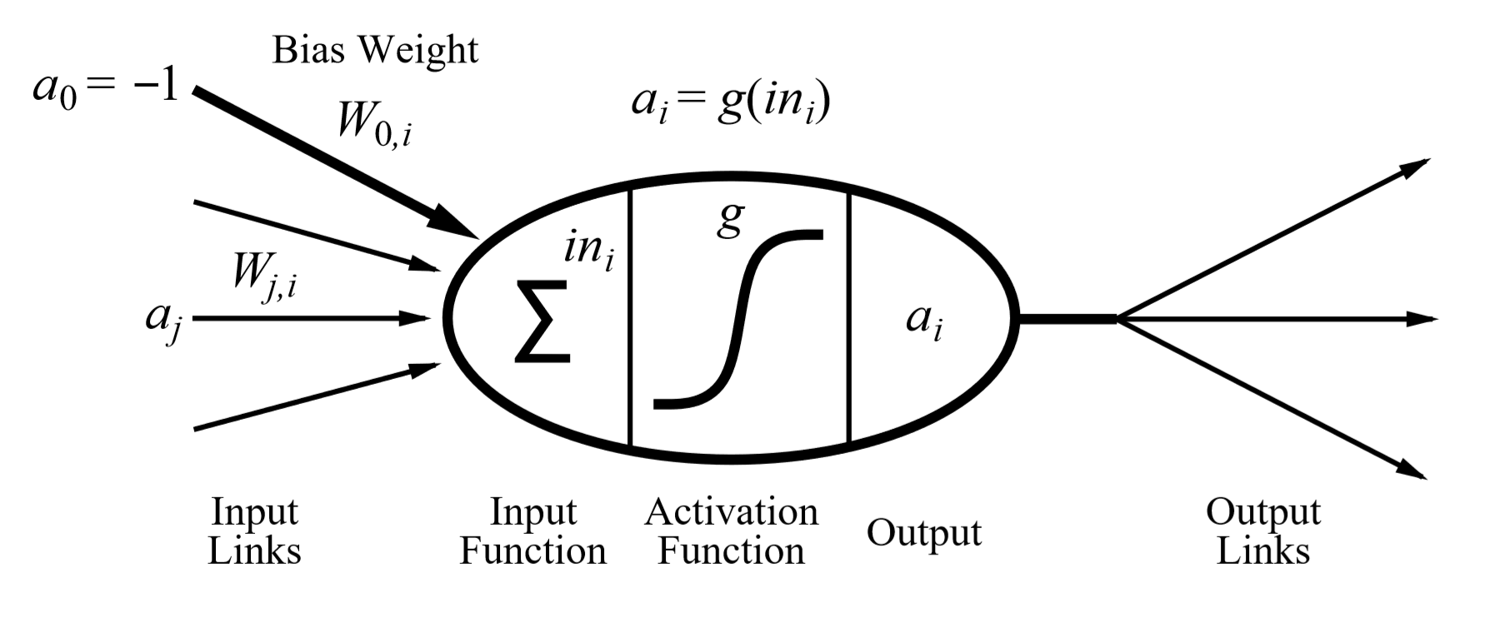

神经元的一个简单的数学模型－ M-P神经元

Slide 4
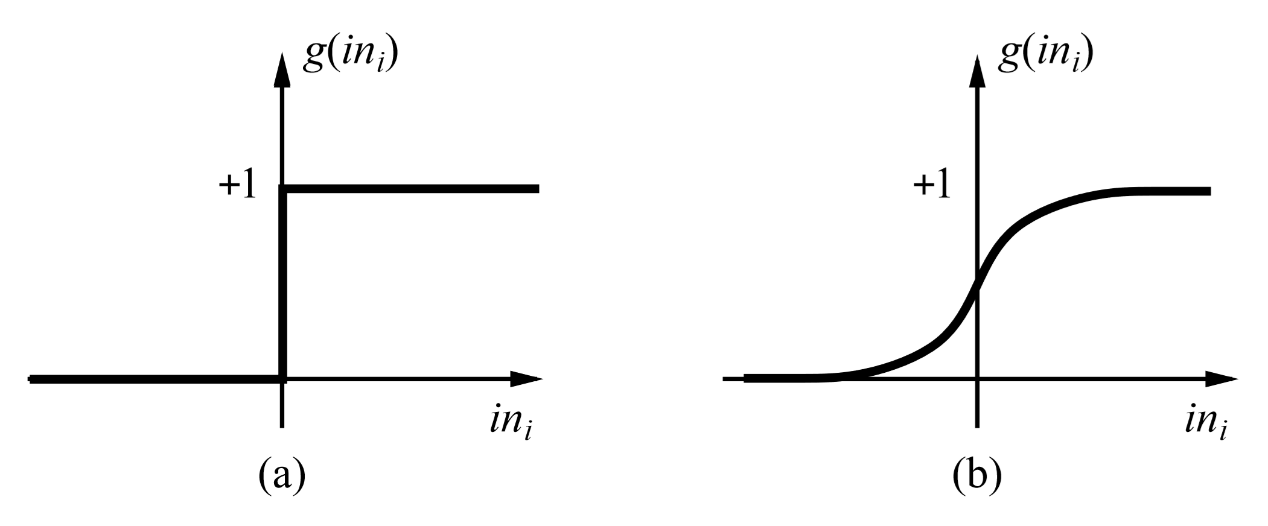

激活函数
阶跃函数或阈值函数
Sigmoid函数

Slide 5
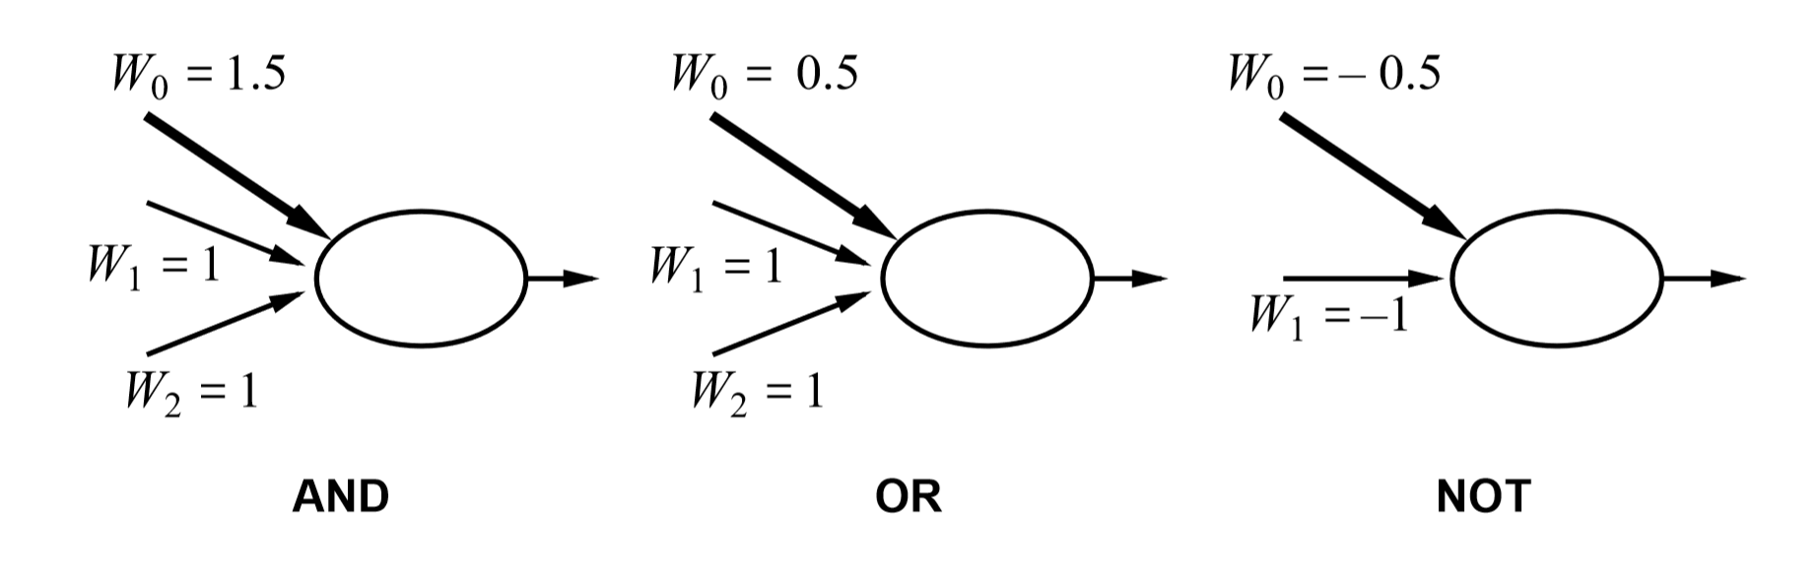
实现逻辑函数
给定合适的输入和偏置权值，具有阈值激活函数的神经元就可以用作逻辑门
McCulloch 和 Pitts: 设计单个神经元表示基本的布尔函数

Slide 6

神经网络结构
前馈网络：排列成层次，每层神经元都仅仅从其直接前一层的神经元接收输入
单层感知器
多层感知器
前馈网络表示输入的一个函数，网络没有内部状态
循环网络：输出反馈回输入
Hopfield网络：具有对称权值
联想记忆
RNN：具有内部状态，可能会振荡

Slide 7
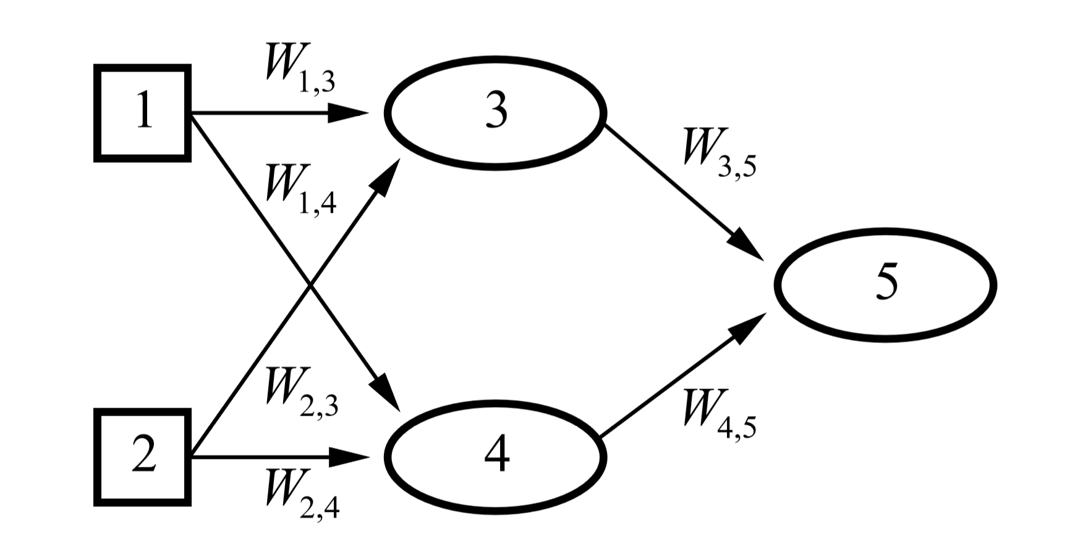

一个简单的前馈网络
一个前馈网络＝输入的一组非线性函数
通过调整权值，可以改变这个网络所表示的函数
神经网络中的学习：调整参数

Slide 8
思考题
怎么理解人工神经网络中的学习？

